Slide 1
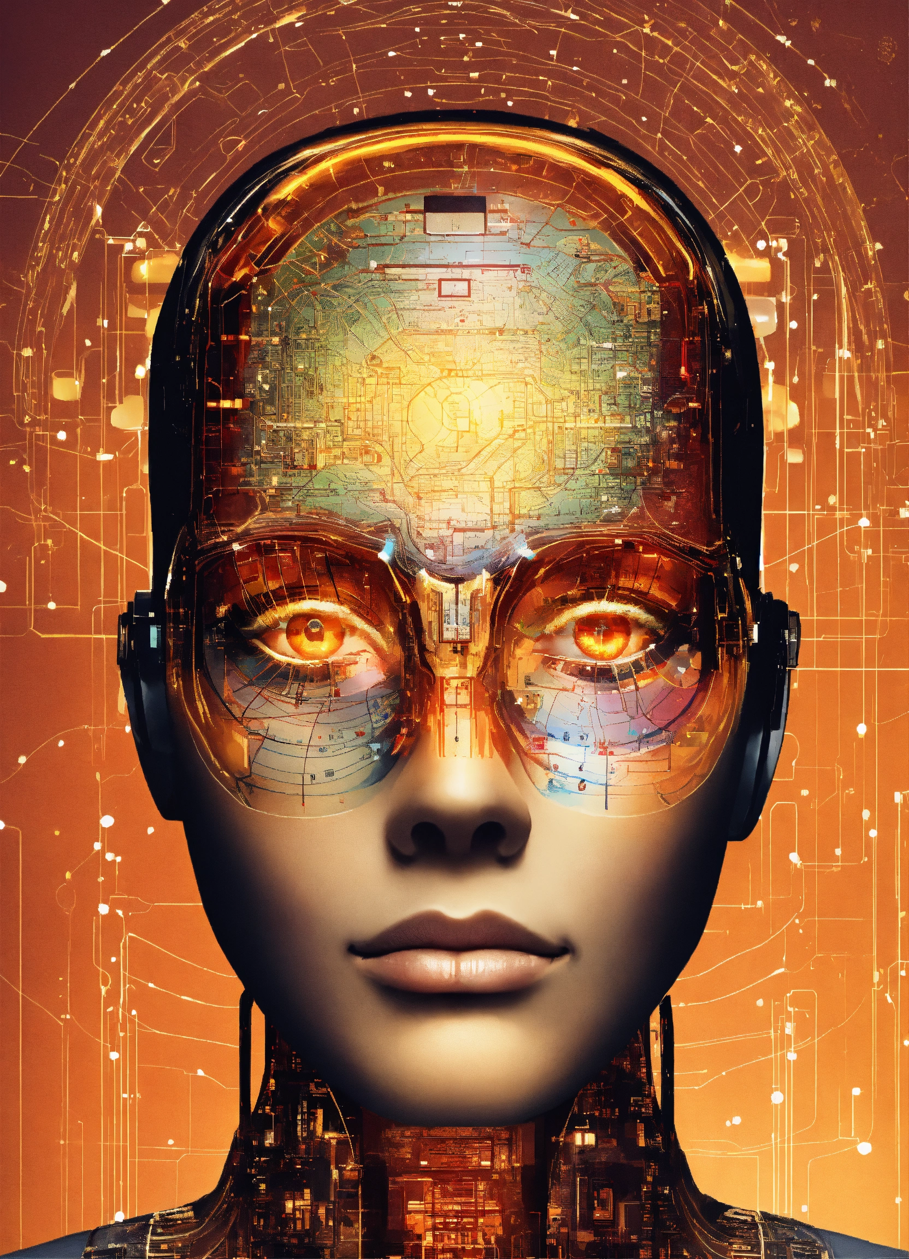
IA GENERATIVA
Antonio C L Guimarães
Antonio Carlos L Guimarães

Slide 2
01
INTRODUÇÃO A IA GENERATIVA

Slide 3
IA GENERATIVA
Introdução
Introdução
A Inteligência Artificial Generativa (IAG) representa uma revolução no campo da inteligência artificial, oferecendo aplicações inovadoras que impactam diversos setores. Como um cientista experiente, entendo que a IAG possui um potencial transformador. Este ebook explora a importância, utilidades e benefícios desta tecnologia avançada. Vamos analisar como a IAG molda nosso mundo e suas implicações para o futuro da humanidade.

Slide 4
02
A IMPORTÂNCIA DA IA GENERATIVA

Slide 5
A IMPORTÂNCIA DA IA GENERATIVA
A IAG é crucial para o avanço tecnológico devido à sua capacidade de criar conteúdo original. Ela desempenha um papel central em inovação, desde a geração de texto até a criação de imagens e música. Sua aplicabilidade em simulações e modelagens complexas é inigualável. Como cientista, reconheço sua importância no desenvolvimento de soluções criativas. Ela também contribui para a eficiência em processos industriais e empresariais.

Slide 6
03
UTILIDADES DA IA GENERATIVA

Slide 7
UTILIDADES DA IA GENERATIVA
Na medicina, a IAG auxilia no desenvolvimento de novos medicamentos, simulando interações moleculares complexas. No setor de entretenimento, gera roteiros, músicas e personagens de maneira autônoma. Na educação, cria conteúdos personalizados, adaptando-se às necessidades individuais dos estudantes. No campo da arte, produz obras inovadoras, desafiando a criatividade humana. Em negócios, otimiza processos através da automação inteligente.

Slide 8
04
BENEFÍCIOS PARA OS SERES HUMANOS

Slide 9
Beneficios para os seres humanos
A IAG oferece benefícios significativos, como a melhoria na qualidade dos serviços de saúde através de diagnósticos precisos. Promove avanços na educação, proporcionando materiais didáticos personalizados. No setor empresarial, aumenta a produtividade e reduz custos operacionais. Além disso, enriquece a cultura ao criar novas formas de arte. Como cientista experiente, vejo a IAG como uma ferramenta essencial para enfrentar desafios globais.

Slide 10
05
APLICAÇÃO NA SAÚDE

Slide 11
APLICAÇÃO NA SAÚDE
Na saúde, a IAG é utilizada para criar modelos preditivos de doenças, permitindo diagnósticos precoces. Além disso, facilita a personalização de tratamentos, ajustando terapias às necessidades específicas dos pacientes. A criação de novos fármacos é acelerada através da simulação de interações moleculares. Como cientista, percebo a importância da IAG na redução de erros médicos. Também promove a telemedicina, melhorando o acesso aos cuidados de saúde.

Slide 12
06
APLICAÇÃO NA EDUCAÇÃO

Slide 13
APLICAÇÃO NA EDUCAÇÃO
Aplicações na Educação
A educação é transformada pela IAG através da geração de conteúdos didáticos adaptativos. Sistemas inteligentes criam planos de estudo personalizados, atendendo às diferentes formas de aprendizagem dos estudantes. A avaliação automática de trabalhos reduz a carga dos professores, permitindo feedback mais rápido. Recursos educativos interativos, como tutores virtuais, tornam o aprendizado mais envolvente. Como especialista, vejo a IAG como um catalisador para uma educação inclusiva e eficaz.
.

Slide 14
07
SUA APLICAÇÃO EM TODOS OS SETORES

Slide 15
SUAS APLICAÇÕES EM TODOS OS SETORES
Aplicações na Arte e Entretenimento
No campo artístico, a IAG abre novas fronteiras criativas, gerando músicas, pinturas e roteiros originais. Filmes e jogos são enriquecidos com personagens e cenários inovadores criados por algoritmos. Na literatura, assistentes de escrita ajudam autores a desenvolver narrativas complexas. Performances artísticas interativas são possíveis, envolvendo diretamente o público. Como cientista experiente, valorizo a capacidade da IAG de expandir os limites da criatividade humana.
Aplicações em Negócios
Empresas utilizam a IAG para otimizar processos operacionais, aumentando a eficiência e reduzindo custos. Análises preditivas auxiliam na tomada de decisões estratégicas, melhorando a competitividade. Campanhas de marketing personalizadas são desenvolvidas com base em dados gerados pela IAG. A automação de tarefas administrativas libera recursos para atividades mais complexas. Reconheço, como cientista, que a IAG é essencial para a transformação digital dos negócios.

Slide 16
Aplicações em Sustentabilidade
A IAG contribui para a sustentabilidade através da otimização de recursos naturais. Modelos preditivos ajudam na gestão eficiente de energia e água. Na agricultura, técnicas avançadas permitem o monitoramento e otimização das colheitas. A análise de dados ambientais promove a conservação da biodiversidade. Como especialista, vejo a IAG como uma ferramenta vital para enfrentar os desafios ambientais. Ela apoia a criação de soluções inovadoras para um futuro sustentável.
Conclusão Final
A Inteligência Artificial Generativa continua a revolucionar diversas áreas com suas aplicações inovadoras e benefícios tangíveis. Sua importância reside na capacidade de criar soluções eficientes e criativas que transformam a sociedade. Como cientista experiente, acredito no vasto potencial da IAG para continuar a evoluir e melhorar nossas vidas. O futuro da IAG promete avanços significativos que beneficiarão a humanidade de maneiras inimagináveis, fortalecendo nossa capacidade de enfrentar desafios globais.

